Slide 1
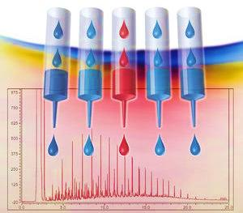
МЕТОДЫ ВЫДЕЛЕНИЯ И ИССЛЕДОВАНИЯ БАС Лекция 1 общие вопросы БАС, сепарация, консервация, гомогенизация, экстракция
Ерёмин Сергей Владимирович
+7(903) 762-40-12,
9037624012@mail.ru

Slide 2
Определение БАС.
Термином БАС (биологически активные соединения) мы будем называть любые вещества, оказывающие воздействия на живые организмы или являющиеся продуктами их жизнедеятельности (в том числе и метаболитами).
Основными классами таких веществ являются аминокислоты, белки, нуклеотиды, нуклеиновые кислоты, липиды, углеводы, низкомолекулярные метаболиты (например биогенные амины), гликозиды, алкалоиды и т.д. Кроме того, мы причисляем к БАС и разнообразные лекарственные средства.

Slide 3
БАС.
Полярные, неполярные
Гидрофильные, гидрофобные, амфифильные
Катионные, анионные, нейтральные, амфотерные (амфолиты), цвиттер-ионы
Низко, средне и высокомолекулярные
Белки

Slide 4
Цели выделения и очистки БАС
Выделение неизвестного вещества (веществ) в количествах, необходимых для определения их структуры.
Выделение необходимого количества конкретного (известного) вещества для дальнейшего изучения (например для исследования биологической активности.
Получение значительного количества конкретного (известного) вещества для дальнейшего использования (например в качестве лекарственного средства).

Slide 5
Сырье для получения БАС

Slide 6
Обобщённая схема выделения БАС
Любая стадия обобщённой схемы может отсутствовать.
Это зависит от конкретного сырья и целевого продукта.

Slide 7
Сепарация (От лат. separatio — отделение).
В случае микробиологического сырья, БАС как правило содержатся либо в биомассе, либо в культуральной жидкости. Для их разделения наиболее часто применяется фильтрование на различном различного оборудовании в зависимости от масштабов и целей. Нутч-фильтры, друк-фильтры, фильтр-прессы и тд.
Часто используется, особенно в лабораторных масштабах, центрифугирование.
Чем отличаются друк и нутч фильтры? Какие для чего предпочтительней?

Slide 8
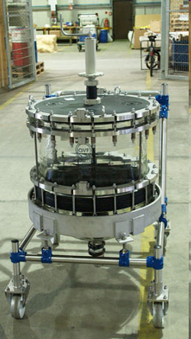
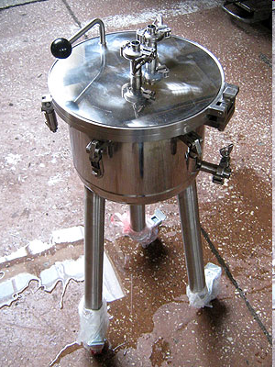
Сепарация (От лат. separatio — отделение).
Чем отличаются друк и нутч фильтры? Какие для чего предпочтительней?

Slide 9
Сепарация (От лат. separatio — отделение).
Для растительного сырья – это как правило физическое отделение (чаще всего в процессе сбора) тех частей растения, в которых преимущественно накапливается необходимое нам вещество. Например алкалоиды часто концентрируются в цветках или плодах.

Slide 10
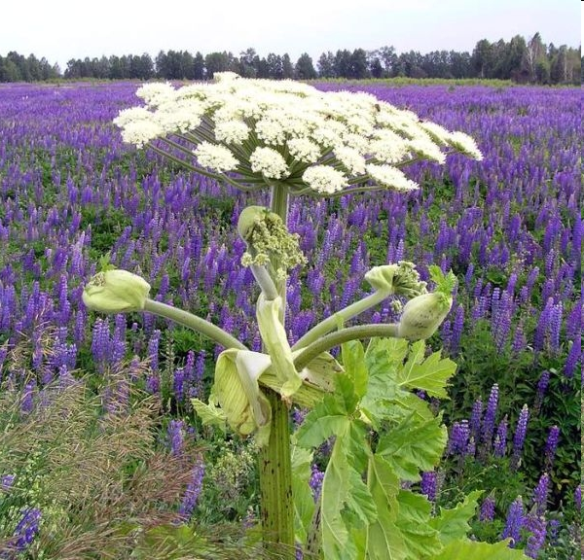
Борщевик - в нём ядовито абсолютно всё и в любом виде: корни, стебли, листья, цветки, пыльца.
Даже засохший, он опасен.
Содержит фотосенсибилизаторы - фуранокумарины и вызывает на солнце ожоги второй степени!

Slide 11
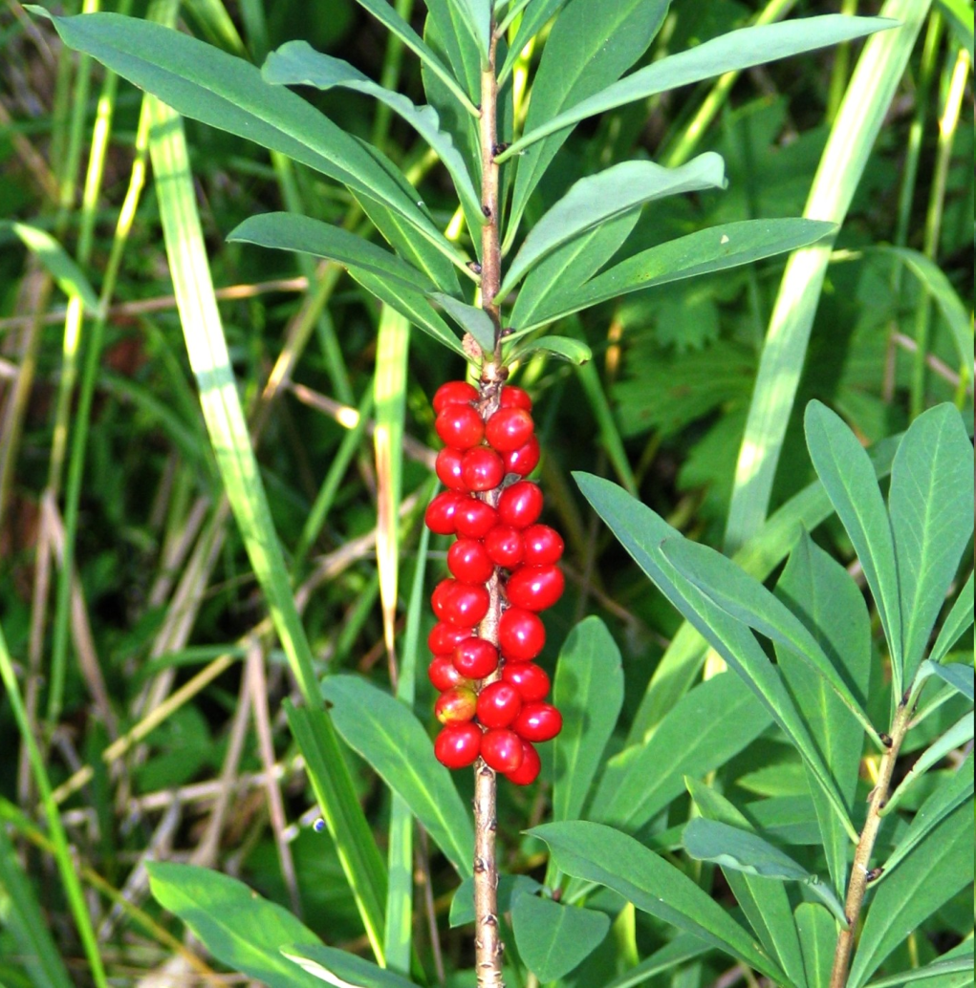
Волчье лыко (волчеягодник) очень ядовито. 10-15 ягод могут оказаться смертельной дозой.
На коже все части растения вызывают сильное раздражение вплоть до некроза.
Содержит гликозид дафнин
Что такое гликозид?

Slide 12
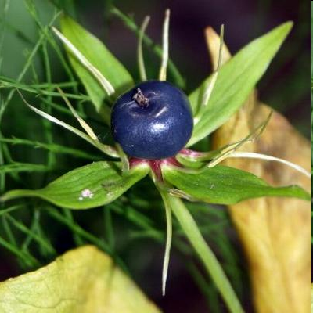
Вороний глаз — ядовитое растение, содержащее особенно много яда в шаровидных, синевато-черных ягодах, действительно похожих на большие ягоды черники.

Slide 13
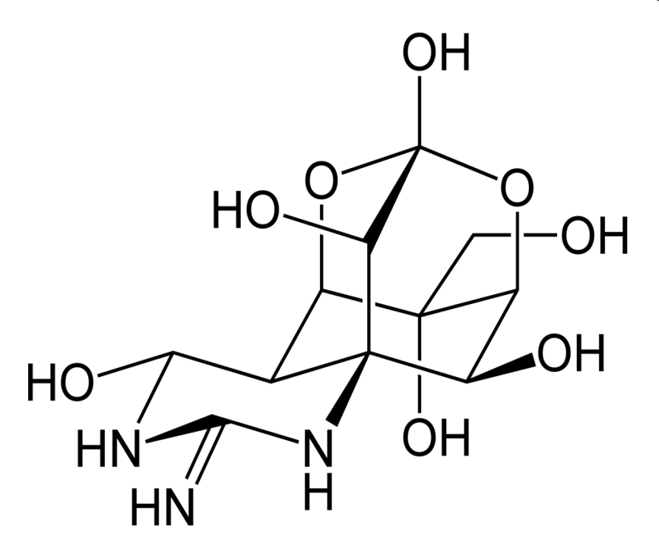
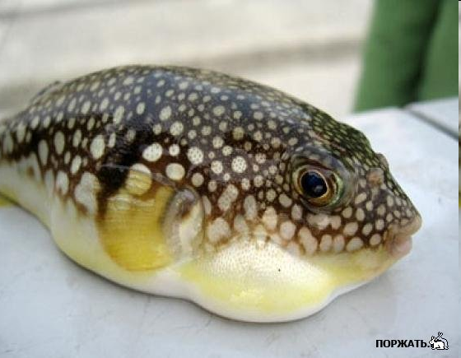
Сепарация (От лат. separatio — отделение).
Для животного сырья используется аналогичный подход – для дальнейшей обработки используются органы, содержащие целевое соединение. Так для выделения тетродотоксина, известного яда, часто используемого для изучения клеточных каналов, используются печень и икра рыбы фугу.

Slide 14
Фугу считается деликатесом, её употребляют как с целью «пощекотать себе нервы», так и для получения лёгкого эйфорического эффекта, вызываемого остаточным количеством сохранившегося в блюде яда.
Рыба фугу содержит смертельную дозу тетродотоксина во внутренних органах, в основном в печени и икре, желчном пузыре и коже. Печень и икру рыбы фугу нельзя употреблять в пищу вообще, остальные части тела - после тщательной специальной обработки.
Яд обратимо (способен метаболизироваться) блокирует натриевые каналы мембран нервных клеток и парализует мышцы и вызывает остановку дыхания.
Несмотря на лицензирование работы поваров, готовящих фугу, ежегодно некоторое количество людей, съевших неверно приготовленное блюдо, погибает от отравления.
В настоящее время не существует противоядия, единственная возможность спасти отравившегося человека состоит в искусственном поддержании работы дыхательной и кровеносной систем до тех пор, пока не закончится действие яда.

Slide 15
Консервация Повреждающие факторы
Микроорганизмы
Ферменты самого сырья (аутолиз).
Кислород
Свет
Неблагоприятные изменения pH среды
Как именно эти факторы могут повредить белок, нуклеиновую кислоту, липид, витамин?

Slide 16
Консервация Охлаждение
Микроорганизмы
Ферменты самого сырья (аутолиз).
Кислород
Свет
Неблагоприятные изменения pH среды
Температура жидкого азота? Сухого льда?

Slide 17
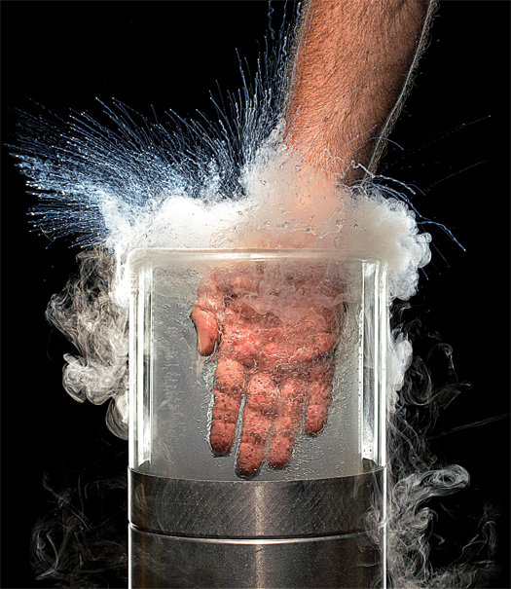
Консервация Охлаждение
Охлаждение 0 - +4 °C
Заморозка -18 °C
Сухой лед – 78.5 °C - 140 ккал/кг
Жидкий азот -196 °C (77,4 K)

Slide 18
Консервация Удаление воды
Микроорганизмы
Ферменты самого сырья (аутолиз).
Кислород
Свет
Неблагоприятные изменения pH среды

Slide 19
Уменьшение содержания воды
Сушка.
Обычная сушка (для каких объектов?)
Лиофилизация
Замена на органический растворитель (на какой например?)

Slide 20
Уменьшение содержания воды
Сушка.
Обычная сушка – применяется для объектов с клеточными стенками и содержащими природные антиоксиданты и стабилизаторы. Прежде всего – это растения.
Лиофилизация – применяется для бережного удаления воды (низкие температуры)
Замена на органический растворитель который смешивается с водой без ограничений и не разрушает требуемый объект. Это могут быть спирты (метанол, этанол, изопропанол), ацетон (внимание – активный кетон) или тетрагидрофуран.

Slide 21
Лиофилизация (сублимационная сушка)
Лиофилизация (от греч. lýo — растворяю и philéo — люблю). способ мягкой сушки веществ, при котором высушиваемый препарат замораживается, а потом помещается в вакуумную камеру, где и происходит возгонка растворителя.

Slide 22
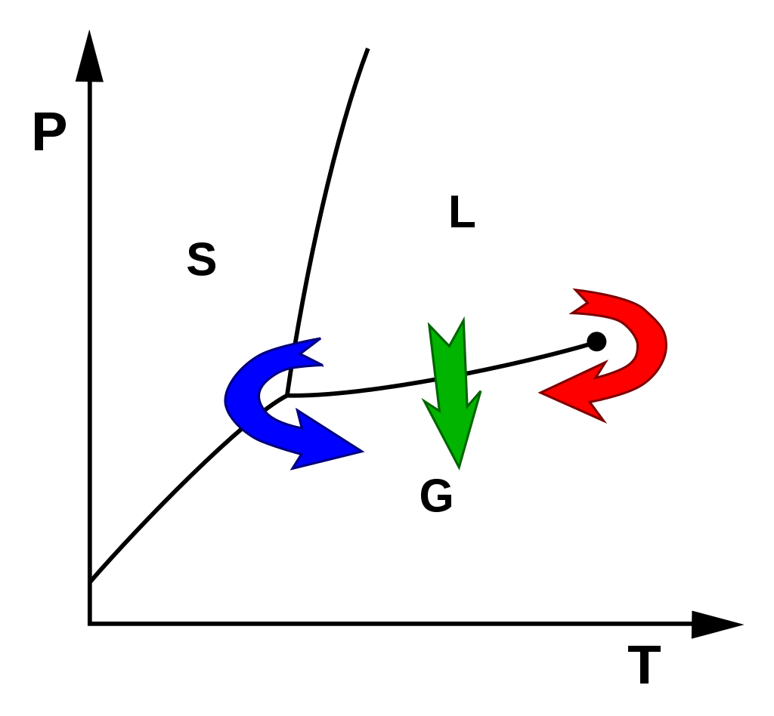
Лиофилизация (сублимационная сушка)
В типичном случае на фазовой диаграмме граница между жидкостью и газом ограничена кривой, проходящей от тройной точки до критической. Лиофилизация (обозначена синим) - вариант перехода из жидкой фазы в газообразную по пути, обходящему тройную точку и минующему прямой переход (зелёная стрелка).

Slide 23
Лиофилизация (сублимационная сушка)
Конечная цель лиофилизации — получение препарата с низкой остаточной влажностью (менее 1 % к весу сухого остатка).
Процесс высушивания складывается из удаления свободной воды из препарата и досушивания — удаления связанной воды.
В связи с поглощением большого количества тепла при испарении льда при удалении свободной воды температура высушиваемого материала поддерживается на необходимом низком уровне без специального охлаждения.
Связанная вода удаляется плохо, поэтому досушивание проводят при повышенной температуре (20° и выше) и улучшении вакуума в системе.
В отдельных случаях на этой стадии применяют специальные химические поглотители (Р₂O₅) и высоковакуумные диффузионные насосы в дополнение к насосам и поглотителям, используемым на стадии удаления свободной воды.

Slide 24
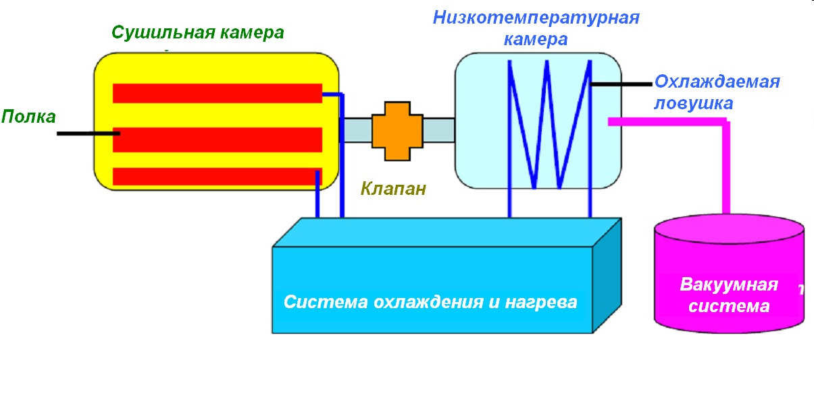
Лиофильные сушилки
Для чего служит холодильный агрегат?

Slide 25
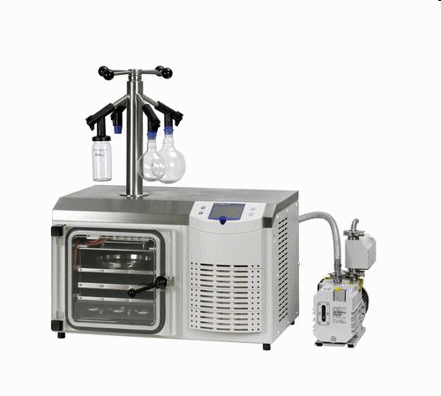
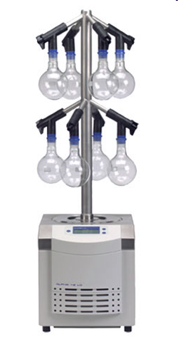
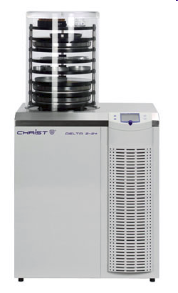
Лиофильные сушилки
Колбы с образцом
Холодильный агрегат
Вакуумный насос

Slide 26
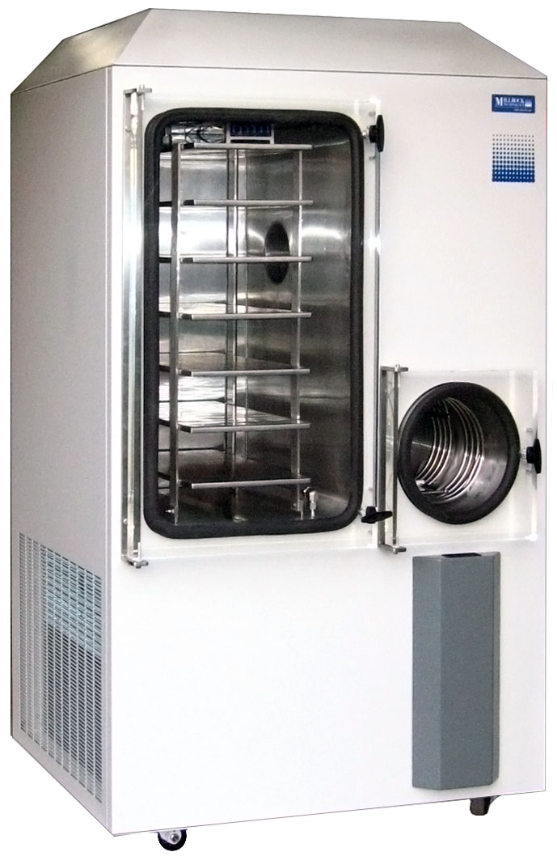
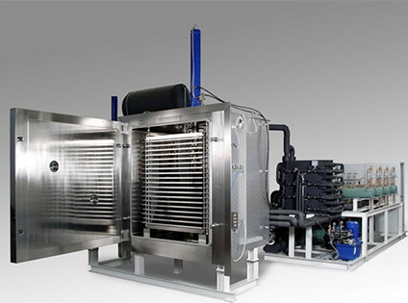
Лиофильные сушилки

Slide 27
Лиофильные сушилки
Какие растворители можно удалять с помощью лиофильной сушки?
И почему?

Slide 28
Лиофильные сушилки
При стандартном апартном решении – это вода и смеси воды с небольшим количеством органических растворителей. Основной критерий – большая теплота парообразования, что позволяет поддерживать низкую температуру без дополнительного охлаждения.
Можно сушить растворы в ДМСО

Slide 29
Консервация Консерванты
Микроорганизмы
Ферменты самого сырья (аутолиз).
Кислород
Свет
Неблагоприятные изменения pH среды

Slide 30
Консерванты
Изменение ионной силы
Изменение pH.
Изменение осмотического давления.
Ингибиторы ферментов.
Антибиотики.
Химические консерванты – формалин.
Первые три имеют аналоги на кухне – какие?

Slide 31
Консервация Удаление кислорода
Микроорганизмы (какие?)
Ферменты самого сырья (аутолиз).
Кислород
Свет
Неблагоприятные изменения pH среды
Три способа удаления кислорода – какие?

Slide 32
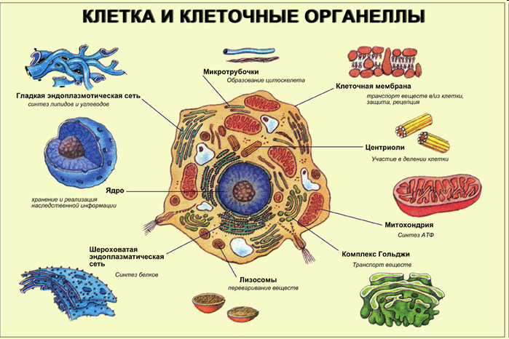
Гомогенизация (измельчение) дезинтеграция
От греческого homogenes — однородный
От лат. de. . . — приставка, означающая отсутствие, отмену, устранение чего-либо, и integer — целый) распад, расчленение целого на составные части.
Для облегчения экстракции
Для выделения органелл

Slide 33
Физические методы гомогенизации
Растирание с абразивом в ступке
Мельницы (в том числе и шаровые)
Гомогенизаторы
Декомпрессия (френч-пресс).
Ультразвук
Замораживание-оттаивание.
Пресс Хьюза

Slide 34
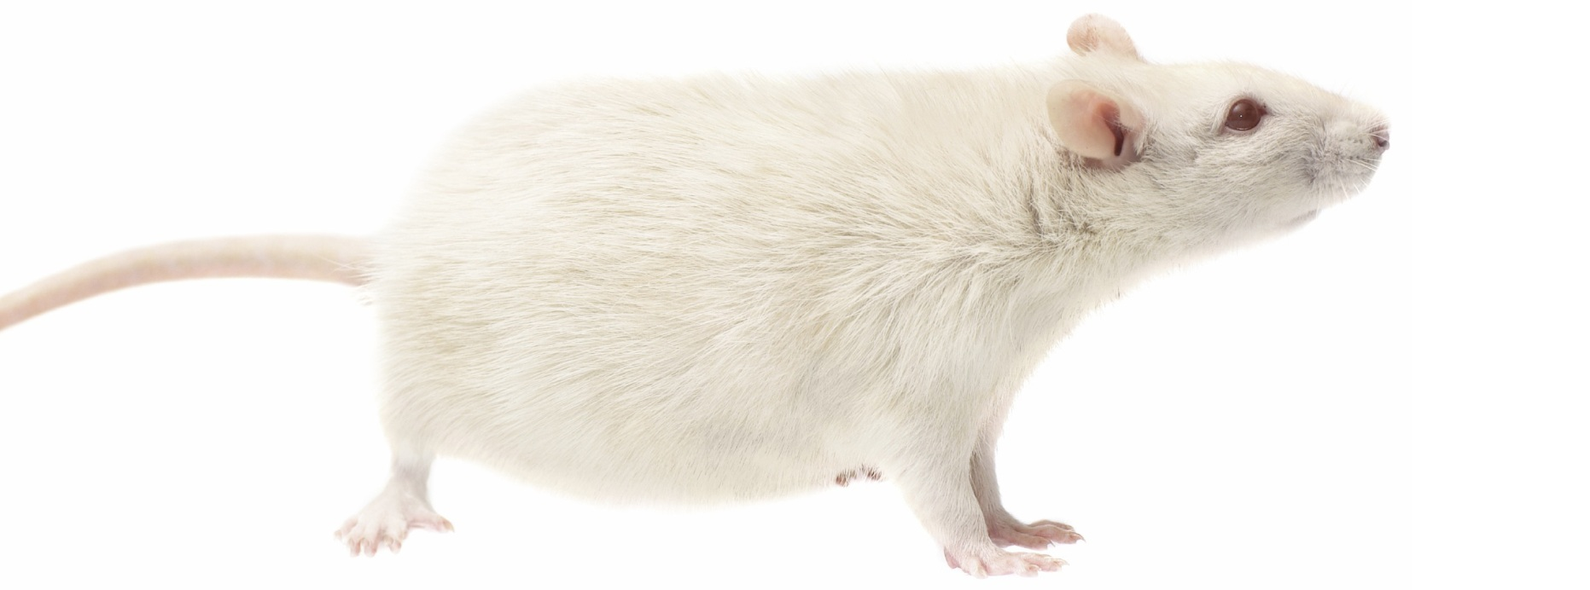
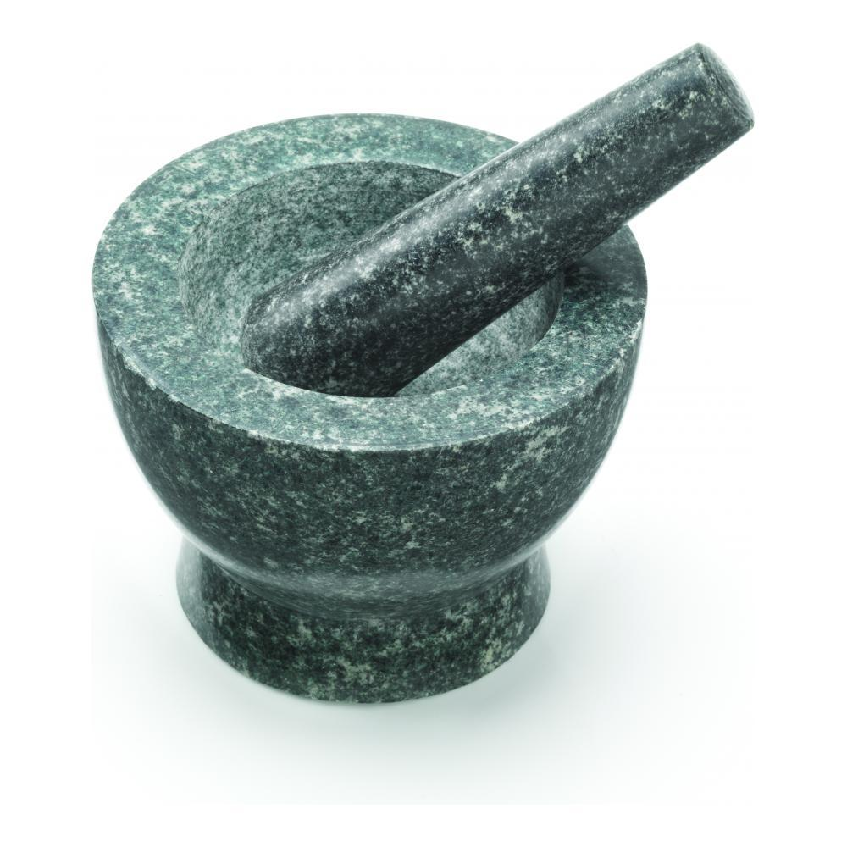
Растирание с абразивом в ступке –
применяется в лабораторных исследованиях мягких тканей – прежде всего животного происхождения. Много не разотрёшь...

Slide 35
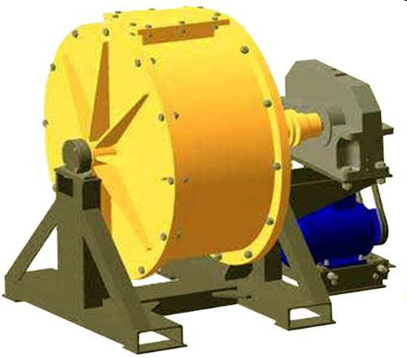
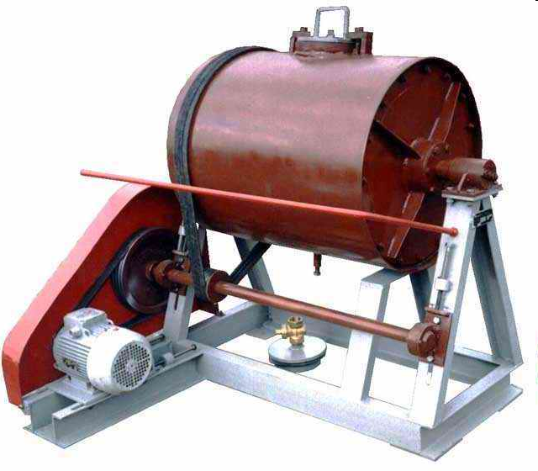
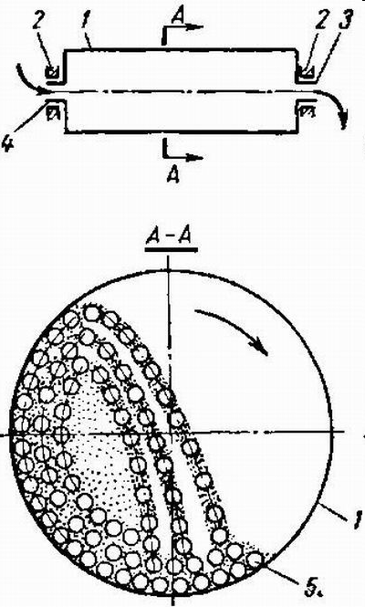
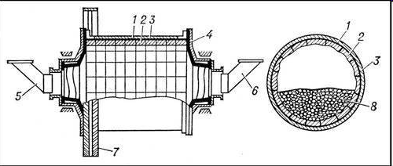
Шаровая мельница

Slide 36
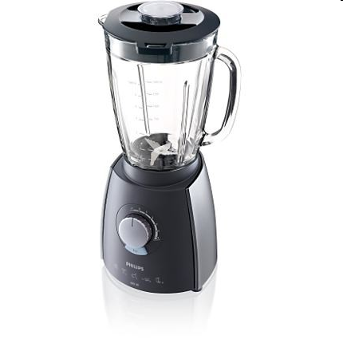
Физические методы гомогенизации
Гомогенизаторы.
Типа «блендер» - используется рарушения мягких животных и растительных тканей в лабораторной практике.
Гомогенизаторы, основанные на разрушении микрообъектов в зазоре с градиентом скоростей жидкости (например Поттера-Эльвейма).

Slide 37
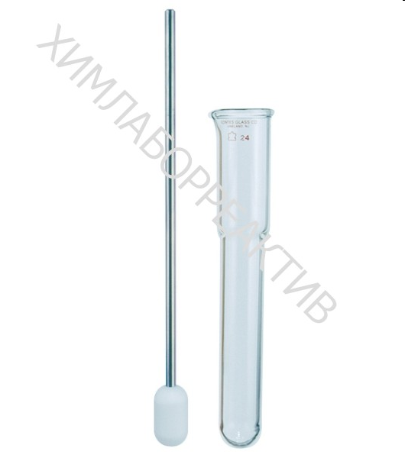
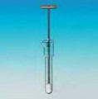
Гомогенизатор Поттера-Эльвейема
представляющий собой толстостенную пробирку с притертым к ней стеклянным пестиком, вращаемым электромотором.
При сочетании возвратно поступательного и вращательного движении пестика жидкость, содержащая суспензию микрообъектов, проходит через зазор между пестиком и пробиркой. При этом клеточные мембраны разрушаются.
Эти приборы способны разрушить только относительно непрочные объекты.

Slide 38
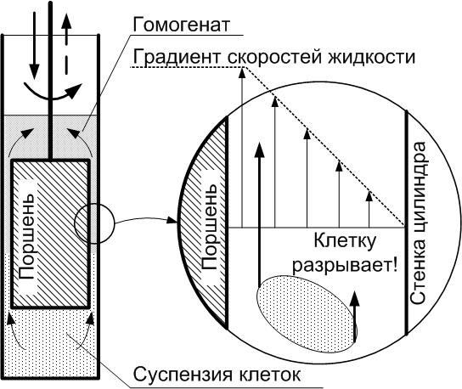
Гомогенизатор Поттера-Эльвейема

Slide 39
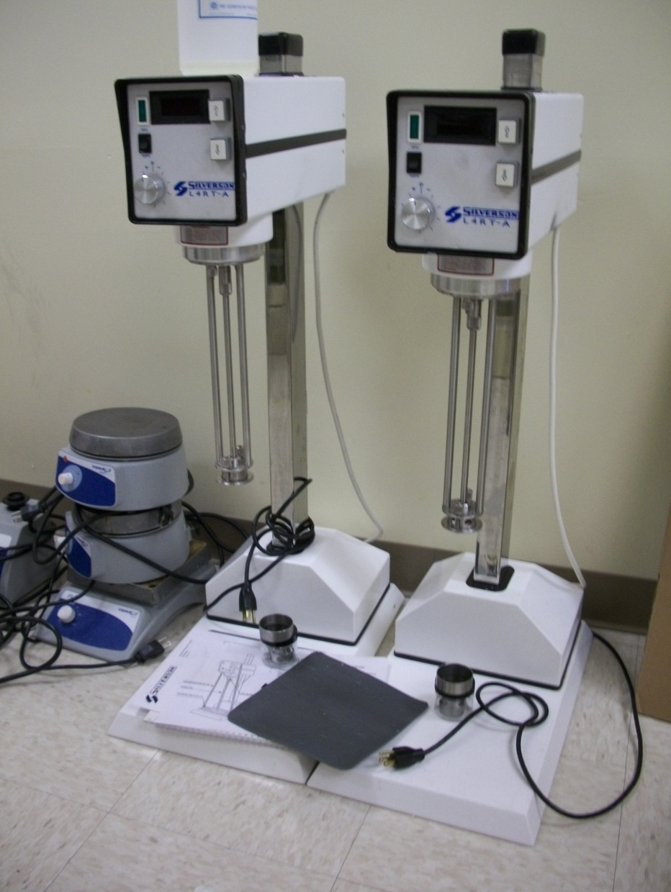
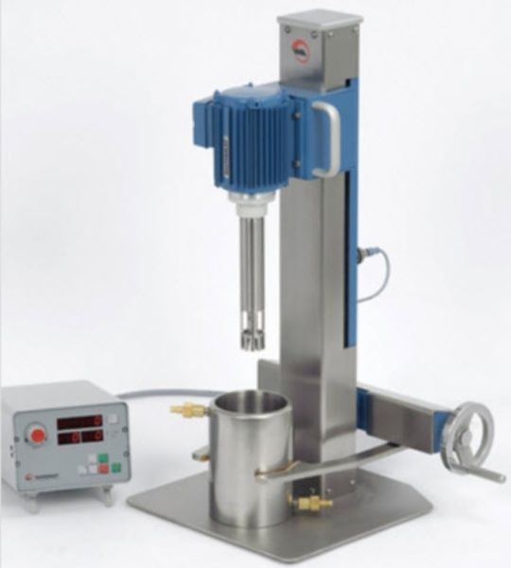
Гомогенизаторы, основанные на разрушении микрообъектов в зазоре с градиентом скоростей жидкости

Slide 40
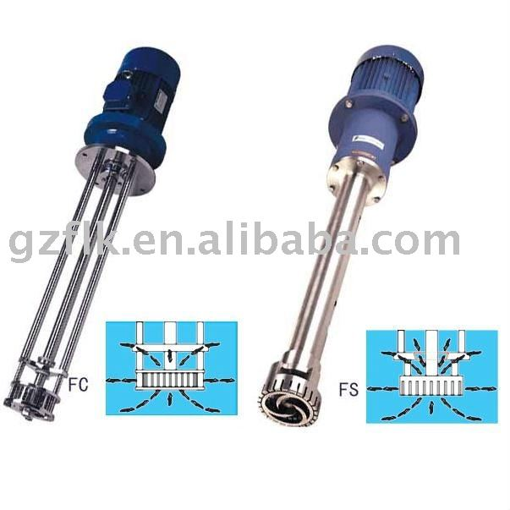
Гомогенизаторы, основанные на разрушении микрообъектов в зазоре с градиентом скоростей жидкости

Slide 41
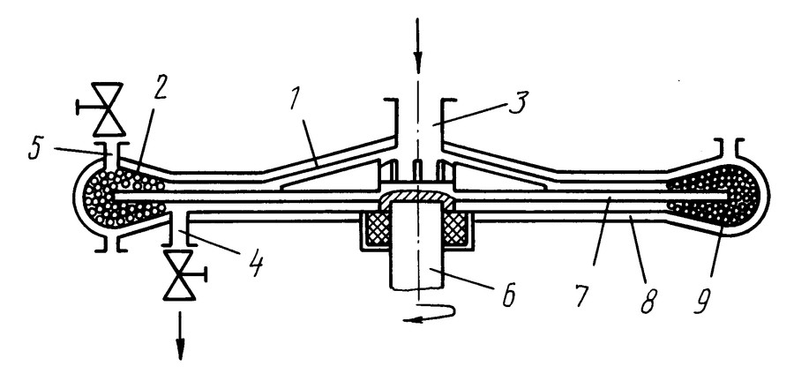
Баллистический дезинтегратор микроорганизмов
Дезинтегратор содержит рабочую камеру 1, с образованной в ней кольцевой полостью 2, канал 3 ввода микробной суспензии и ввода мелющих тел, канал 4 вывода дезинтеграта, канал 5 вывода мелющих тел из камеры, приводной вал 6, установленный на валу активатор перемешивания мелющих тел, рубашку охлаждения 8 и
мелющие тела 9.

Slide 42
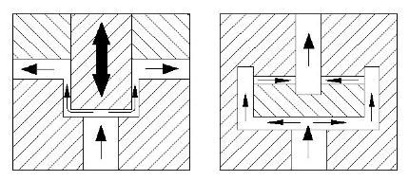
Гомогенизаторы «под давлением» (френч-пресс)
Целевой продукт поступает в зону клапана под высоким давлением (до 3000 бар) и с низкой скоростью.
По мере того как продукт проникает в замкнутый регулируемый зазор клапана, скорость его быстро возрастает, а давление, соответственно, уменьшается.
Интенсивное высвобождение энергии вызывает турбулентность и локализованные перепады давления, благодаря чему происходит дробление частиц. В случае необходимости, продукт может быть пропущен через гомогенизатор несколько раз.

Slide 43
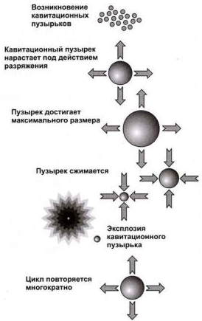
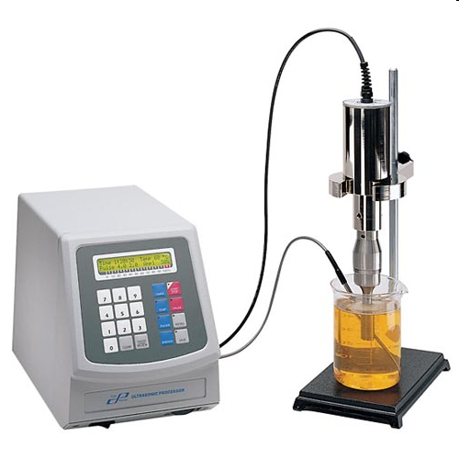
Ультразвуковой гомогенизатор (дезинтегратор)

Slide 44
Пресс Хьюза
продавливание замороженного объекта или смеси его с абразивом через небольшое отверстие под действием высокого давления.

Slide 45
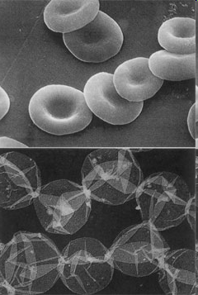
Физико-химические методы гомогенизации
Осмотический шок (особенно часто применяется для получения теней эритроцитов)
Добавление органических растворителей, например толуола вызывает деструкцию клеточных мембран.
Использование ПАВ (поверхностно-активных веществ).

Slide 46
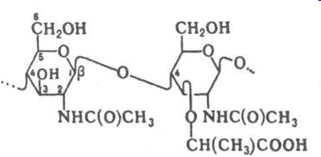
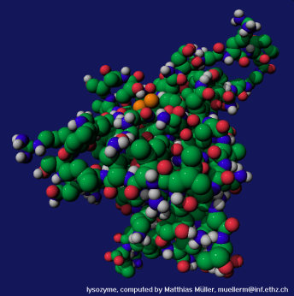
Химические методы гомогенизации
Как правило используются ферменты, разрушающие клеточные оболочки. К таким ферментам относится, например, лизоцим.
ЛИЗОЦИМ (мурамидаза), фермент класса гидролаз, катализирующий гидролиз b-1 : 4-гликозидной связи между остатками N-ацетилглюкозамина и N-ацетилмураминовой к-ты (см. ф-лу) пептидогликана клеточной стенки бактерий. Гидролизует также такую же связь в полимере, состоящем из остатков N-ацетилглюкозамина (хитине), но со значительно меньшей скоростью. Лизоцим обнаружен практически во всех организмах.

Slide 47
Экстракция
от лат. extraho — извлекаю — метод извлечения вещества из раствора или сухой смеси с помощью подходящего растворителя (экстраге́нта). Для извлечения из раствора применяются растворители, не смешивающиеся с этим раствором, но в которых вещество растворяется лучше, чем в первом растворителе.
Экстракция может быть разовой (однократной или многократной) или непрерывной (перколя́ция).

Slide 48
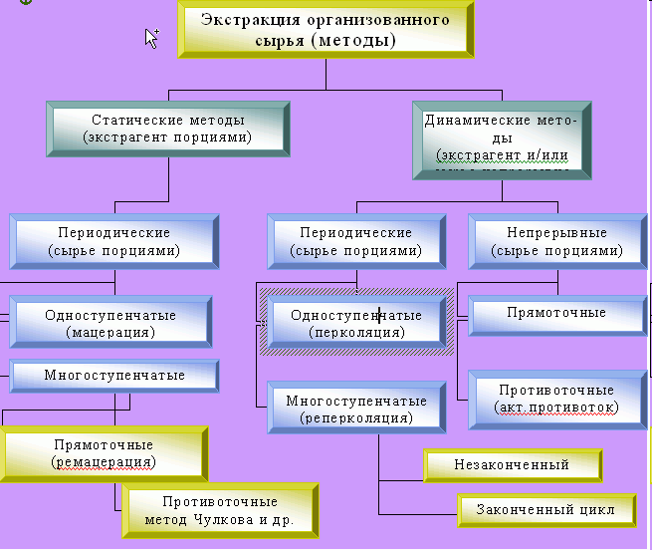
Экстракция
(С) проф. Головкин

Slide 49
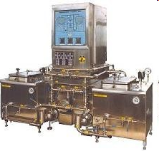
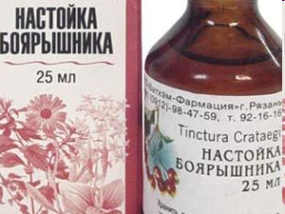
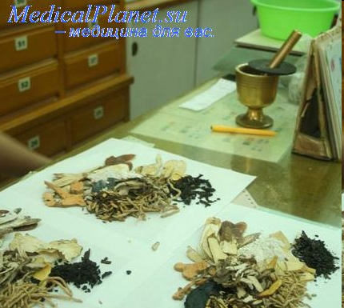
Экстракция
Галеновые препараты препараты сложного химического состава, издревле получаемые из природного растительного и животного сырья. К ним относятся настои, отвары, настойки, экстракты, сиропы .
“Галеновые” препараты – исторически утвердившийся термин, примененный еще в средние века Парацельсом к препаратам знаменитого римского врача и фармацевта Клавдия Галена (131-201 гг. н. э.).

Slide 50
Растворители
Классификации ?
Применимости ?
Самый универсальный растворитель?

Slide 51
Растворители
Классификации
полярные – среднеполярные – неполярные
Применимости ?
Самый универсальный растворитель?

Slide 52
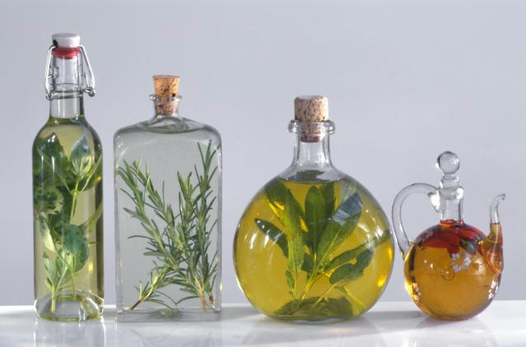
Мацерация – из твердого в жидкое

Slide 53
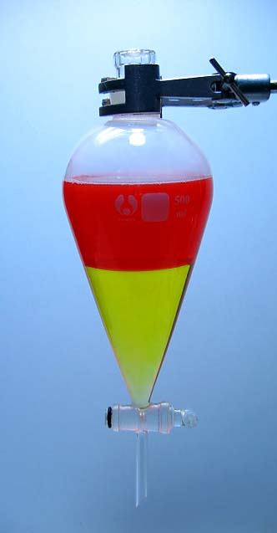
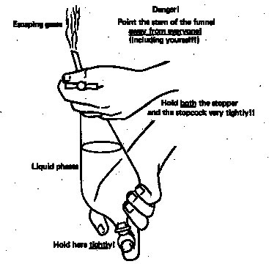
Делительная воронка – из жидкого в жидкое
Для чего применяется такая экстракция?

Slide 54
Делительная воронка – из жидкого в жидкое
Наиболее часто одной из жидких фаз выступает вода, второй – не смешивающийся (или слабо смешивающийся) органический растворитель.
Применяется для извлечения из водной фазы гидрофобных (малополярных или неполярных) компонентов.
Цели
А. Выделить этот компонент(ы)
Обработка реакций - добавление воды с последующей экстракцией эфиром, этил-ацетатом, хлороформом etc.
Выделение природных соединений-например алкалоиды из щелочного водного раствора.
Аналитическая пробоподготовка – например экстракция бенз(а)пирена из воды в «пищевке» или экологии.
B. Избавится от них
если неполярные примеси будут потом мешать

Slide 55
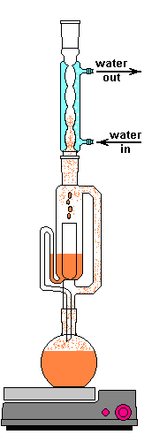
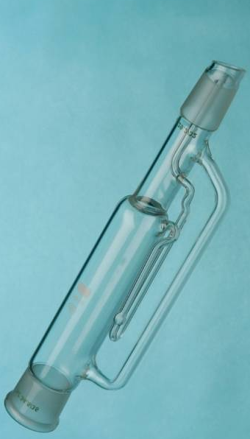
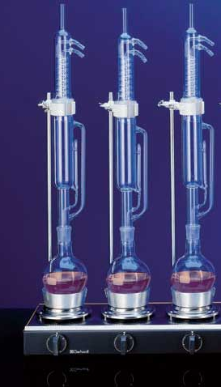
Экстрактор Сокслета – из твердого в жидкое
http://forum.homedistiller.ru/index.php?topic=102365.0
Недостатки такого метода?

Slide 56
Экстрактор Сокслета – из твердого в жидкое
Применяется для извлечения малорастворимых соединений из твердой «матрицы».
Не применим к термолабильным и/или окисляющимся соединениям.
В качестве экстрагента можно применять любые стабильные низкокипящие растворители.
Для экстракции гидрофобных соединений – от пентана до хлорорганики и эфиров.
Для гидрофильных – вода и спирты

Slide 57
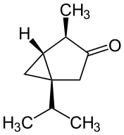
Экстрактор Сокслета
При экстракции по методу Сокслета обычно приходится решать две основные проблемы: во время почти всего периода экстракции экстракт находится при температуре кипения растворителя, что может привести к разложению термически неустойчивых анализируемых веществ, и получаемый экстракт обычно сильно разбавлен растворителем.
http://viness.narod.ru/extra_ess_oils_extr.htm
Абсент Клуб
http://www.absintheclub.ru/forum/viewtopic.php?f=7&t=878&hilit=%D1%81%D0%BE%D0%BA%D1%81%D0%BB%D0%B5%D1%82
Абсе́нт (фр. absinthe от др.-греч. ἀψίνθιον — полынь горькая) — алкогольный напиток, содержащий обычно около 70 % (иногда 75 % или даже 86 %) алкоголя. Важнейший компонент абсента — экстракт горькой полыни (лат. Artemisia absinthium), в эфирных маслах которой содержится большое количество туйона.

Slide 58
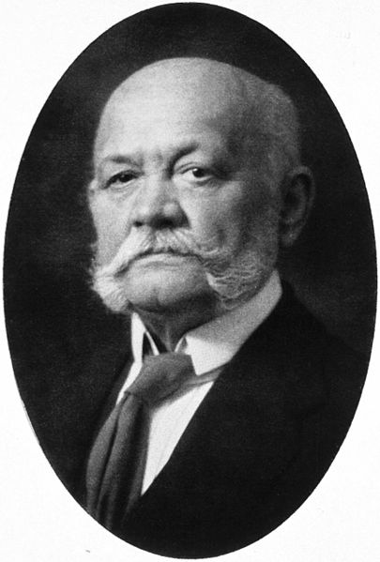
Сокслет
Франц фон Сокслет
12 января 1848— 5 мая 1926
немецкий агрохимик.
Профессор земледельческой химии в Высшем техническом училище в Мюнхене, директор Баварской сельскохозяйственной опытной станции
Сокслет написал, кроме большого числа мемуаров по химии, напечатанных в специальных химических журналах, книгу «О детском молоке и вскармливании грудных детей».

Slide 59
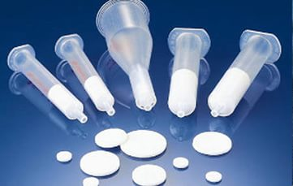

Твердофазная экстракция из твердого в жидкое
Твердофазная экстракция (ТФЭ) (“Solid-Phase Extraction”-SPE) основана на выделении веществ из растворов путем сорбции на различных твердых носителях.
Как правило используется дифференциальный принцип «посадка-смыв», причем сорбироваться могут как целевые вещества, так и примеси, которые могут мешать анализу или выделению нужного компонента.
ТФЕ используется не только для избавления от примесей, но и для концентрирования разбавленных проб, например в случае экологического анализа.
Как правило сорбенты помещают в специальные картриджи, в качестве которых, например, могут использоваться корпуса одноразовых пластиковых шприцов снабженные пористым фильтром на выходе и входе.

Slide 60
Твердофазная экстракция из твердого в жидкое
Кондиционирование – процесс приведения сорбента в активное состояние и/или уравновешивание – приведение патрона (картриджа) в состояние динамического равновесия, соответствующее условиям нанесения пробы
Нанесение пробы
Сушка сорбента ТФЭ колонки *
Промывка ТФЭ колонки для удаления примесей *
Элюирование целевого компонента (компонентов)
* Могут не применяться в зависимости от природы анализируемого объекта

Slide 61

Неудерживающая твердофазная экстракция
Удаляет сильно сорбирующеся примеси.
Не изменяет объем пробы.
Является по сути фильтрацией через слой сорбента.
Основное применение – защита хроматографической колонки от
загрязнения при ВЭЖХ анализе.

Slide 62

Удерживающая твердофазная экстракция

Slide 63
Удерживающая твердофазная экстракция
Удаляет и сильно и слабо сорбирующеся примеси.
Позволяет провести концентрирование аналита.
Например пропустив через картридж 1 л анализируемой воды и
смыв пробу 2 мл сильного растворителя мы увеличим концентрацию
в 500 раз (реально надо учитывать коэффициент извлечения аналита,
который может быть от 80% до почти 100% если повезет).
Основное применение – пробоподготовка для анализа низких
концентраций аналита.

Slide 64

Кондиционирование
С18 сорбент, не кондиционированный
С18 сорбент, кондиционированный метанолом
Гидрофобный сорбент С18 в исходном состоянии не смачивается
водой и не может задержать растворенный краситель – метиленовый
синий. После промывки метанолом и небольшим количеством воды
(для удаления метанола) сорбент приобретает смачиваемость и
сорбирует краситель.

Slide 65



Твердофазная экстракция

Slide 66

Твердофазная экстракция
Комплектующие для ТФЭ

Slide 67

Твердофазная экстракция

Slide 68

Сверхкритическая экстракция
Фазовая диаграма CO₂
Если создать условия, при которых параметры давления и температуры
будут превышать параметры так называемой критической точки,
то газ при этом переходит в состояние сверхкритического
http://www.extract.ru/

Slide 69
Сверхкритическая экстракция
Для щадящей экстракции природных веществ производственные температуры не должны превышать 100 °С. Исходя из параметров критической точки, сейчас уже достаточно легко можно подобрать для экстракции газы, параметры которых вполне технически доступны (данные Шталль-Квирин-Герард).
Наименование газа | Температура критической точки (°С) | Давление критической точки (атм) | Критическая плотность (г/см³)
Этен | 9.9 | 50,5 | 0.20
Трифторметан | 25.9 | 46.9 | 0.52
Углекислый газ | 31.0 | 72.9 | 0.47
Этан | 32.2 | 48.2 | 0.2
Окись азота | 36.5 | 71.7 | 0.46
Сернистый гексафторид | 45.6 | 37.7 | 0.73
Пропилен | 91.9 | 45.4 | 0.22
Пропан | 96.8 | 42.4 | 0.22
http://www.extract.ru/

Slide 70
Сверхкритическая экстракция
Применение углекислого газа в качестве растворителя имеет следующие преимущества:
CO₂ физиологически не вызывает опасений. Он находится в содержащих углекислоту напитках и в ряде случаев является конечным продуктом обмена веществ организма человека
CO₂ стерилен и бактериостатичен
CO₂ не горюч и не является взрывчатым веществом, нет необходимости в специальных устройствах против возгорания и взрыва
CO₂ безопасен для окружающей среды, он не дает сточных вод и отработанных растворителей, тем самым исключая обычные дополнительные расходы
CO₂ для производственных целей может быть получен в больших количествах и достаточно дешево
http://www.extract.ru/

Slide 71
Сверхкритическая экстракция
Сверхкритический газ обладает характеристикой более быстрого массового передвижения по сравнению с традиционными жидкими органическими растворителями.
Несмотря на незначительно более низкую плотность по сравнению с жидкостью, динамическая вязкость сжатых газов соответствует скорее значениям нормального газообразного состояния.
Коэффициент диффузии сверхкритического газа более чем в десять раз выше, чем у жидкости. Сравнение этих величин дается в таблице (МсHugh.V. and Krukonis.V)
Показатели | Газ | Сверхкритический газ | Жидкость
плотность, кг/м³ | 1 | 100-800 | 1000
вязкость, сР | 0.01 | 0.05-0.1 | 0.5-1.0
диффузия, мм 2 s-1 | 1-10 | 0.01-0.1 | 0.001
http://www.extract.ru/

Slide 72
Сверхкритическая экстракция
Сверхкритические газы обладают высокой экстрагирующей способностью и при соответствующих условиях достаточной селективностью.
Простое изменение параметров давления и температуры как во время экстракции, так и при процессе отделения позволяет регулировать концентрацию веществ в экстракте.
Немаловажным обстоятельством является и то, что все процессы проводятся при щадящем температурном режиме, до 89-90 °С, что предотвращает процессы распада веществ.
Манипулируя параметрами давления и температуры сверхкри-
тического газа или привнося в него небольшое количество
органических растворителей определенной полярности, можно достичь селективной экстракции определенного компонента (группы компонентов) растительного сырья.
Так, при экстракции фосфолипидов из обезжиренного лецитина сверхкритическим углекислым газом с содержанием этанола на уровне 10 % достигается 95 % селективность экстрагента по отношению к фосфатидилхолину
«Фармацевтическая отрасль», февраль № 1 (48) 2015, стр 62-68

Slide 73
Сверхкритическая экстракция
Энергосберегающий фактор.
Высокие показатели массообменного процесса экстракции.
Высокая селективность выделения отдельных компонентов.
Высокая степень экстрагирования и высокое качество получаемого продукта.
Отсутствие остаточных растворителей.
Простота регенерации экстрагента.
Нетоксичность и химическая инертность использования экстрагентов.
«Фармацевтическая отрасль», февраль № 1 (48) 2015, стр 62-68

Slide 74

Фазовая диаграмма воды – УВЫ!

Slide 75

Сверхкритическая экстракция

Slide 76

Артемизинин
Артемизинин и его полусинтетические производные — это группа препаратов, которые обладают наиболее быстрым действием среди всех существующих в настоящее время лекарств против тропической малярии, вызванной паразитом Plasmodium falciparum.
Этот препарат был открыт китайским фармакологом Ту Юю, получившей за это открытие в 2015 году половину Нобелевской премии по медицине и физиологии.
Использование лекарств, содержащих производные артемизинина (артемизинин-комбинированные препараты), в настоящее время является стандартом лечения тропической малярии во всем мире. Артемизинин выделяют из полыни однолетней (Artemisia annua), используемой в традиционной китайской медицине.

Slide 77
Артемизинин
Ту Юю открыла артемизинин, работая в рамках китайского секретного Проекта 523, нацеленного на поиск лекарства от малярии для помощи северным вьетнамцам во главе с Хо Ши Мином во время войны во Вьетнаме.
Ту Юю работала в Академии народной медицины и поэтому сконцентрировалась на поиске и проверке народных средств борьбы с малярией. На основе 640 выбранных предписаний было изготовлено 380 экстрактов, которые проверяли на животных.
Так в 1971 году был найден один из них, артемизинин, имеющий хорошие противомалярийные показатели. Он изготавливался из полыни однолетней (Artemisia annua) по рецепту из третьей части книги Гэ Хуна «Чжоухоу бэйцзифан» («Предписания для неотложной помощи»), относящейся к 340 году н. э.
В 1973 году Ту Юю синтезировала дигидроартемизинин, который, как оказалось позднее, был более эффективен, чем артемизинин в его первоначальном виде.

